Slide 1




PTE Alumni Exkluzív
Különleges találkozások havonta
Alumni közösség aktiválása élményalapú eszközökkel

Slide 2

A PTE Alumni közösség bemutatása
PTE Alumni Exkluzív – Különleges találkozások havonta
PTE Alumni – egy élő, országos hálózat, egy közösség a diploma után is
A Pécsi Tudományegyetem több mint egy felsőoktatási intézmény – egy életre szóló közösség.
Az Alumni Irodával azon dolgozunk, hogy ez a kapcsolat a diplomaszerzés után is élő és értékteremtő maradjon.
35 000+ regisztrált alumni tag
folyamatos kapcsolattartás és közösségépítés
események, programok, együttműködések szervezése
közösségi élmények
alumni kedvezmények és szolgáltatások
Közös nevező: a Pécsi Tudományegyetemhez való kötődés
Notes:
"Mielőtt rátérnék a konkrét programsorozatra, fontos látnunk, miből építkezünk. A Pécsi Tudományegyetemre mi nem csupán egy oktatási intézményként tekintünk, hanem egy életre szóló közösségként kezeljük.
A diplomásaink számára az egyetem kapui a végzés után sem zárulnak be. Az Alumni Iroda alapvető küldetése, hogy ez a kapcsolat ne szakadjon meg, hanem élő és értékteremtő maradjon mind a hallgató, mind az intézmény számára.
Nézzük a számokat és a tevékenységünket:
Mára egy hatalmas, több mint 35 000 fős regisztrált taglétszámmal rendelkező, országos hálózatról beszélünk.
Nemcsak passzív adatbázist kezelünk: folyamatosan építjük a közösséget eseményekkel, szakmai együttműködésekkel és rendszeres kommunikációval.
Gyakorlati előnyöket is kínálunk: az alumni kártyával igénybe vehető kedvezmények és szolgáltatások kézzelfoghatóvá teszik a tagság előnyeit.
Ami viszont ennél is fontosabb, az a közös nevező: az a mély érzelmi kötődés, ami ezt a harmincötezer embert a Pécsi Tudományegyetemhez fűzi. Erre az alapra építettük fel az Alumni Exkluzív koncepcióját is."
„Legyünk őszinték: 35 000 emberből nem mindenki aktív, és ekkora tömegben könnyű láthatatlannak maradni. Mi viszont nem csak egy listát akarunk, hanem egy élő hálózatot. Kerestünk egy módszert, amivel személyesebbé tehetjük az elérést, és amivel cselekvésre ösztönözhetjük azokat is, akik eddig passzívabbak voltak. Ez a hívószó lett az Alumni Exkluzív – nézzük is meg, hogyan épül fel!”

Slide 3
Az Alumni, mint társadalmi tőke
PTE Alumni Exkluzív – Különleges találkozások havonta
Miért kulcsszereplő az Alumni?
Az alumni közösség az egyetem egyik legfontosabb társadalmi tőkéje
Kapcsolati hálót, tudást, tapasztalatot és értékrendet hordoz
Híd az egyetem, a munkaerőpiac, a kultúra és a társadalom között
Az aktív alumni közösség:
növeli az intézmény presztízsét
erősíti a bizalmat és az összetartozást
hosszú távon fenntartható értéket teremt
Létrehoztuk az Alumni Exkluzív programsorozatot, ami tudatos eszköz a társadalmi tőke aktiválására – élményeken keresztül.
Notes:
"Sokszor felmerül a kérdés, miért is fektetünk ekkora energiát ebbe a hálózatba. Én, szociológusként, leginkább társadalmi tőkeként tekintek erre a közösségre, de ez ne ijesszen meg senkit – ez valójában csak annyit tesz, hogy a mi igazi erőnk a kapcsolatainkban rejlik.
Az alumnik azok a hidak, akik összekötik az egyetemi tudást a mindennapi gyakorlattal és a munkaerőpiaccal. Viszont látni kell azt is, hogy egy ekkora közösségben sok a passzív szál. Ahhoz, hogy ez a hálózat valóban működjön és értéket teremtsen, nem elég a regisztráció: meg kell találnunk a módját, hogy megszólítsuk és újra bevonjuk az alvó tagjainkat is.
Pontosan ezt a célt szolgálja az Alumni Exkluzív. Nem csupán eseményeket szervezünk, hanem egy olyan barátságos, minőségi közeget teremtünk, ahol a régi kötődések újra aktívvá válhatnak.
Hogy ez a gyakorlatban mit is jelent? Máris mutatom!"

Slide 4

A programsorozat célja
PTE Alumni Exkluzív – Különleges találkozások havonta
Mi az Alumni Exkluzív?
Havonta megrendezett tematikus események alumni tagoknak
Ingyenes, regisztrációhoz kötött, limitált férőhelyes események sorozata
Cél:
közösségépítés, élményszerzés, személyes kapcsolódás
a nagylétszámú közösséget kisebb, személyes, valódi kapcsolódásokat biztosító találkozásokra bontani.
Bensőséges, kis létszámú találkozók
Minden esemény más jellegű – kulturális, sportos, kötetlen, wellbeing fókuszú
→ Nem hagyományos alumni találkozó – hanem élményalapú közösségépítés.
A valódi kérdés nem az elérés
Nem az a kihívás, hogy elérjük az alumni közösséget.
Hanem az, hogy:
→ hogyan tesszük aktívvá? → hogyan lesz kapcsolatból közösség?
Notes:
"Most pedig nézzük meg közelebbről, mit is takar az Alumni Exkluzív elnevezés. Miért hívjuk így, és mi a célunk vele?
A programsorozat lényege három kulcsszóban foglalható össze: élmény, minőség és közösség.
Az alapötletünk az volt, hogy lépjünk ki a hagyományos egyetemi keretek közül. Olyan helyszínekre és olyan programokra visszük el a tagjainkat, amelyek önmagukban is vonzóak, de az Alumni Iroda szervezésében egy plusz tartalmat is kapnak. Legyen szó egy zártkörű tárlatvezetésről, egy különleges gyárlátogatásról vagy egy színházi kulisszajárásról – a lényeg a közös élmény.
Miért fontos ez?
Egyrészt, mert az élmény a legjobb aktivizáló eszköz: olyanokat is megmozgat, akik egy sima előadásra talán nem jönnének el.
Másrészt itt tudunk személyes kapcsolatot építeni. Ezeken az eseményeken van idő beszélgetni, kiderül, ki mivel foglalkozik, és hogyan tudnánk kapcsolódni egymáshoz.
Tehát az Alumni Exkluzív nem csupán szórakozás, hanem egy tudatos közösségépítő eszköz, ahol a minőségi időtöltés segít újra szorossá fűzni az egyetemi szálakat.
A következő dián megmutatom azt a négy pillért, amire az egész koncepciót alapoztuk."

Slide 5

Részvételi feltételek
PTE Alumni Exkluzív – Különleges találkozások havonta
Csak regisztrált PTE Alumni tagok számára
Ingyenes, de minden esetben regisztrációhoz kötött
Limitált létszám, amely erősíti az exkluzivitást
Gyors betelés – magas érdeklődés
Notes:
"A program sikerét erre a négy tudatos pillérre alapoztuk:
Exkluzivitás: Olyan kapukat nyitunk ki, amik mások előtt zárva maradnak. Ez adja a tagság különlegességét.
Személyesség: Itt a 35 000 fős tömeget 15-20 fős mikroközösségekre cseréljük. Csak ilyen kis létszámnál tudunk valódi kapcsolatot építeni.
Élményalapúság: Nem csak beszélünk a közösségről, hanem közösen átéljük. Ez a legerősebb 'közösségi ragasztó'.
Aktivizálás: Ez a célunk. Az élmény a belépőkapu, ami a passzív tagot újra aktív, elkötelezett alumnivá teszi.
Ezek az elvek mentén válogatjuk a helyszíneinket is – mutatom is majd konkrétan, de előbb….

Slide 6

Vállalati partnerségek bevonása
PTE Alumni Exkluzív – Különleges találkozások havonta
PTE Alumni Exkluzív – win-win partnerségi modell
A programsorozat megvalósításába a Pécsi Tudományegyetem vállalati partnereit is bevonjuk
A partnerek:
helyszínt, szolgáltatást vagy programtartalmat ajánlanak fel minimális vagy nullás költség mellett
Cserébe:
megjelenést kapnak az esemény kommunikációjában
jelen vannak az alumni közösség számára releváns, minőségi környezetben
Notes:
Mielőtt rátérnénk a konkrét példákra, fontos látni a programunk motorját: ez pedig a partnerségi modell. Szociológusként is vallom, hogy egy közösség erejét a hálózatai adják, ezért mi nem egyedül akarunk mindent megoldani.
A modellünk lényege az együttműködés:
Alumni Iroda: Mi vagyunk a koordinátorok, a közösségi tudás gazdái és a hívó szót adó szervezet.
Külső partnerek és cégek: Itt történik a varázslat. Olyan partnereket (gyárakat, színházakat, pincészeteket) vonunk be, ahol legtöbbször szintén alumni tagok dolgoznak döntéshozó pozícióban.
Ez a modell win-win helyzetet teremt: a partnereink megmutathatják magukat egy minőségi közönségnek, az egyetemi egységek élő kapcsolatot ápolhatnak a végzettjeikkel, a tagjaink pedig olyan exkluzív kapukon léphetnek be, amik máskülönben zárva maradnának.

Slide 7

Mit nyer a partnerség?
PTE Alumni Exkluzív – Különleges találkozások havonta
A vállalati partnerek számára:
Célzott elérés egy 35 000 fős, diplomás alumni közösség felé
Pozitív márkatársítás: közösség, tudás, élmény
Hiteles jelenlét, nem klasszikus reklámformában
Az egyetem és az Alumni Iroda számára:
Költséghatékony programszervezés
Magas színvonalú események alacsony ráfordítással
Hosszú távú, win–win együttműködések
Notes:
A partnereinknek ez nem egyszerű reklám, hanem hiteles elérés egy 35 000 fős diplomás réteg felé, akik számára a tudás és a közösség valódi érték.
Számunkra pedig ez a kulcs a költséghatékonysághoz: az összefogás révén tudunk minimális ráfordítással is ilyen magas színvonalú, exkluzív eseményeket megvalósítani.

Slide 8

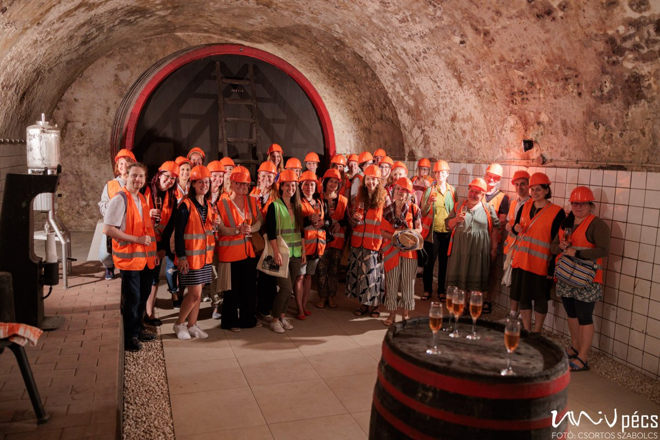
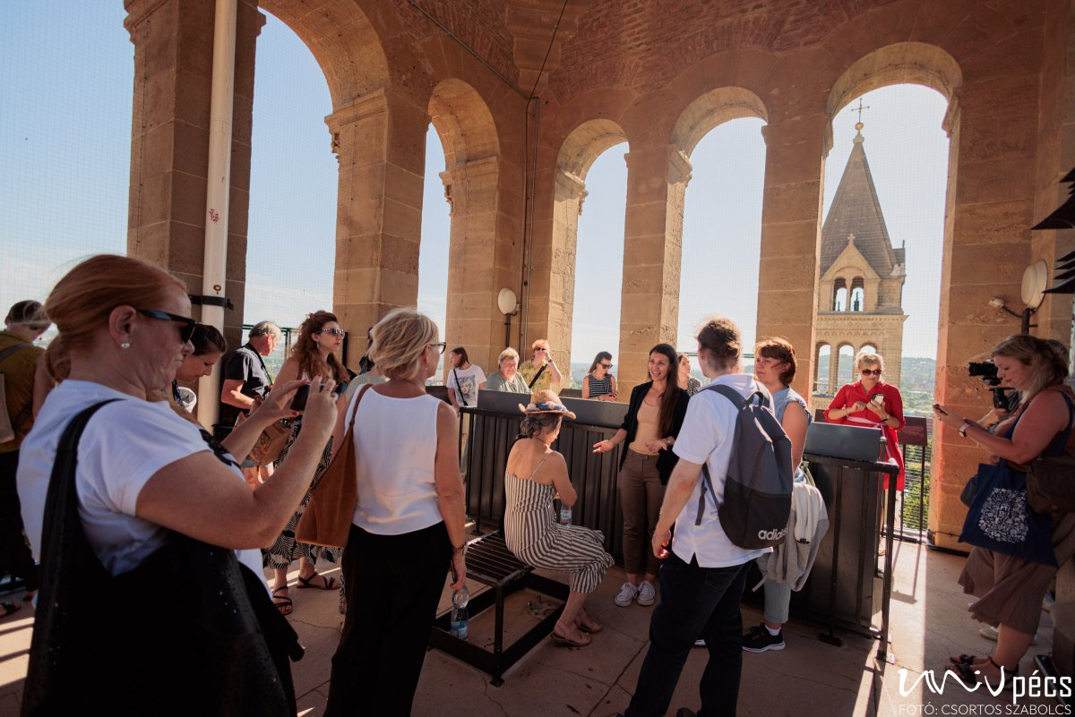
Alumni Exkluzív események
PTE Alumni Exkluzív – Különleges találkozások havonta
2025. július 1. – Fent és lent
Városi séta: Székesegyház tornya + Pezsgőház pincéje
Pécs történetének élményalapú bemutatása
Közös felfedezés alumni tagokkal
Ingyenes, limitált létszám
Notes:
És akkor jöjjenek a képek, amelyek önmagukért beszélnek. Tavaly július óta összesen 13 alkalommal szerveztünk Alumni Exkluzív eseményt: ebből 10-et itt, Pécsett, 3-at pedig Budapesten, megszólítva a fővárosba elszármazott, népes alumni közösségünket is.
Ami közös volt mindegyikben: a személyes fogadtatás. Mindenhol olyan szakemberek vártak minket – gyakran maguk is PTE-sek –, akik nem a sablonos szöveget mondták el, hanem valódi belső titkokat osztottak meg velünk.

Slide 9

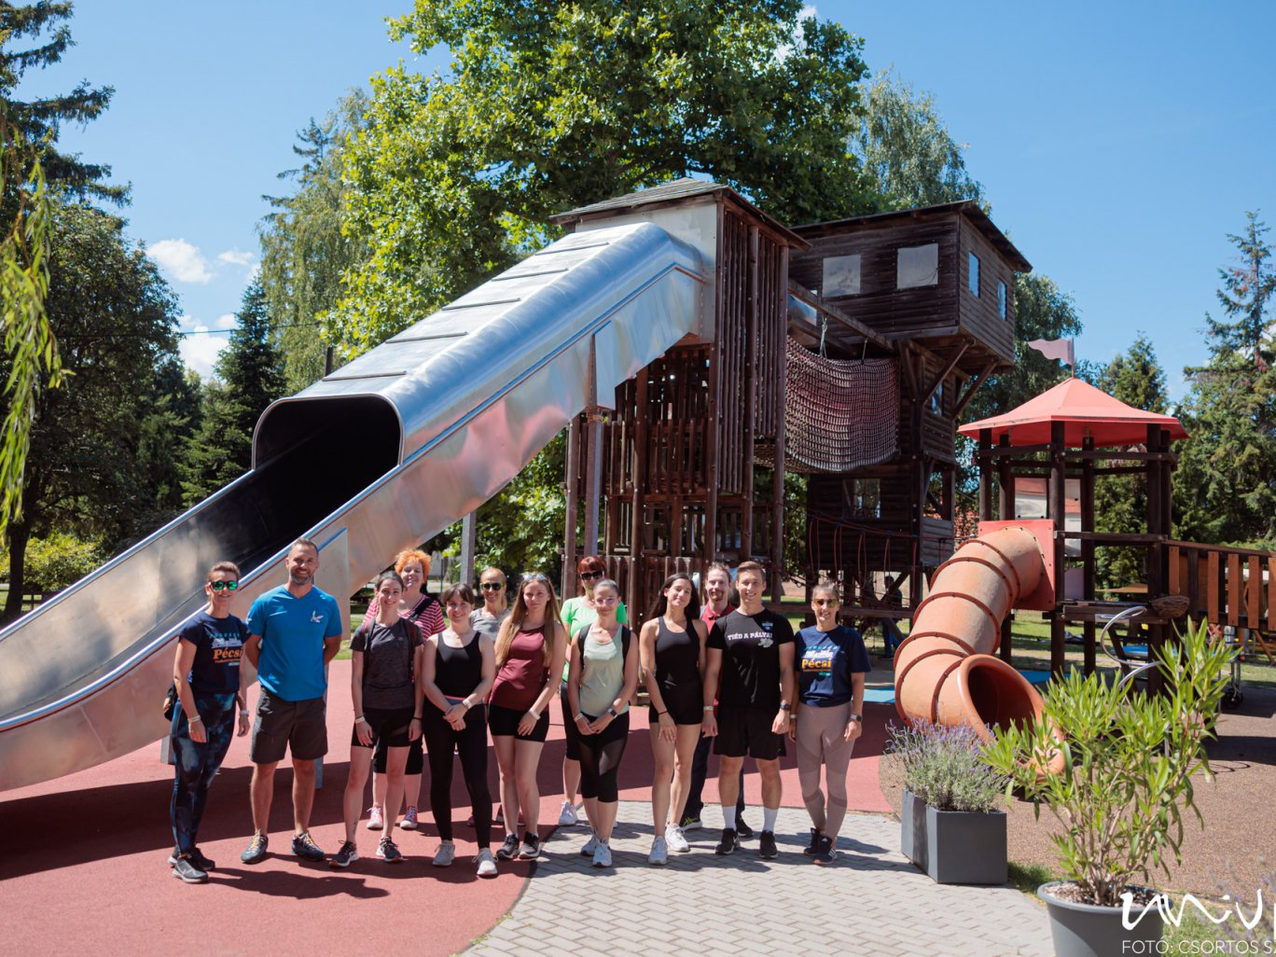
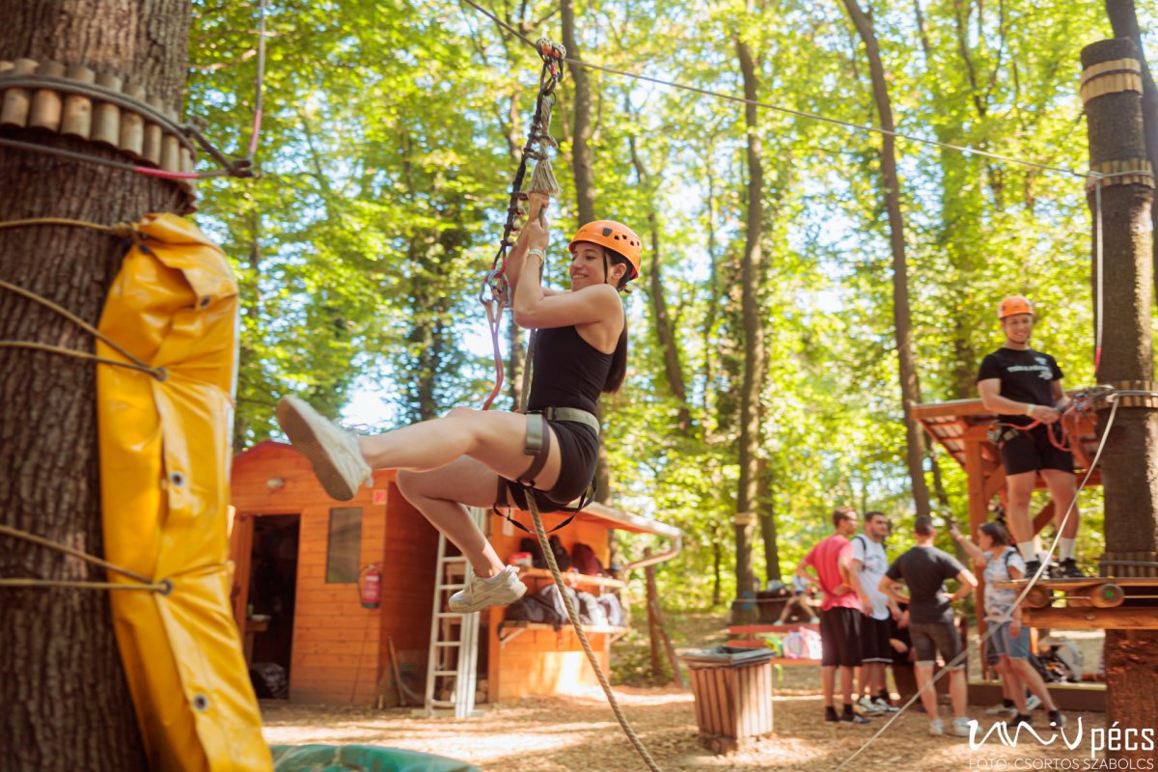
Korábbi események
PTE Alumni Exkluzív – Különleges találkozások havonta
2025. július 31. – Kalandok a Mecsextrém Parkban**
Outdoor kalandprogramok
Közösségi élmények
Alumni beszélgetés a Tepsifüles étteremben
Ingyenes, limitált létszám

Slide 10

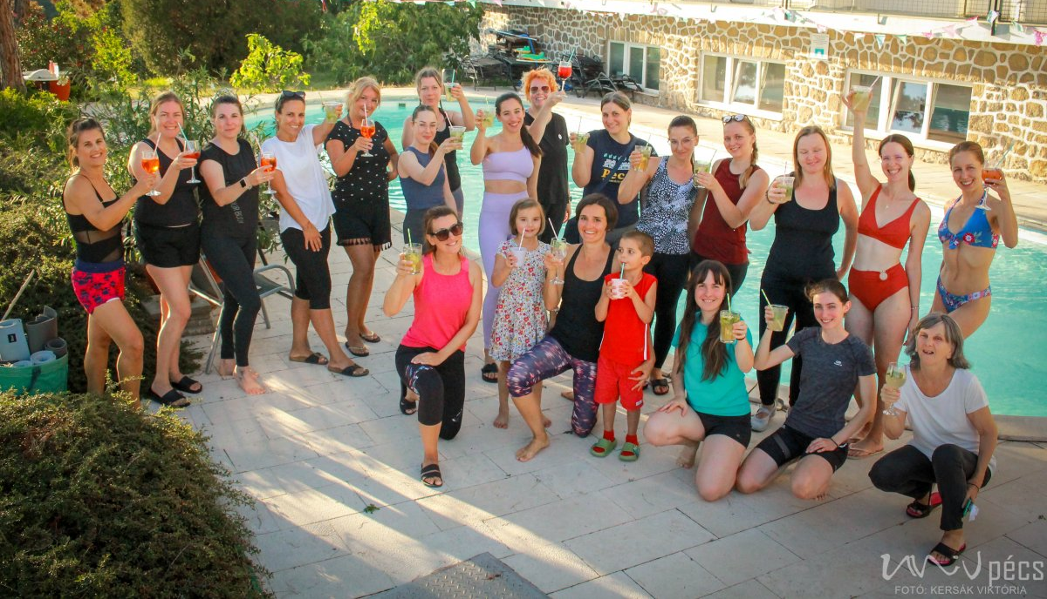
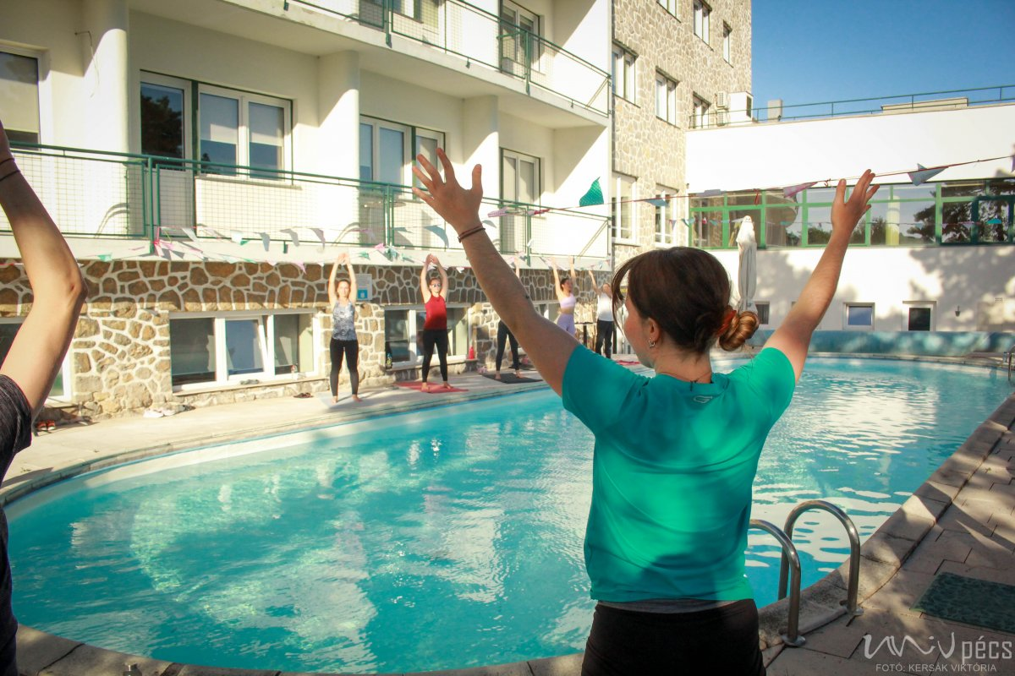
Korábbi események
PTE Alumni Exkluzív – Különleges találkozások havonta
2025. augusztus 26. – Feltöltődés a DaVinci Family by Lemonben
Nyárzáró flow élmény Bach Andival
Medence parti program
Mozgás és mentális feltöltődés
Alumni flow esemény

Slide 11

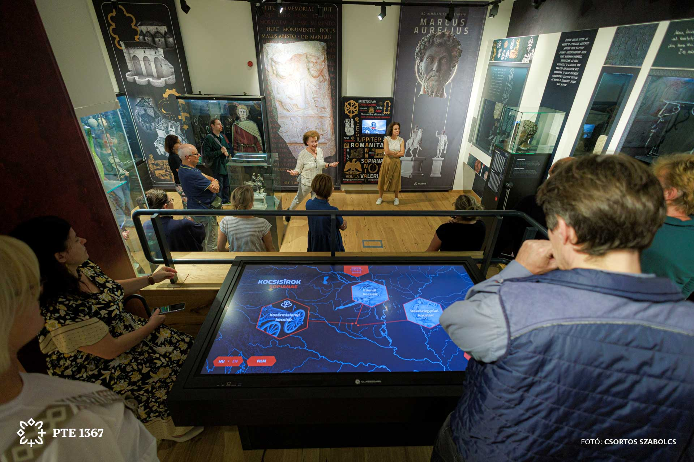
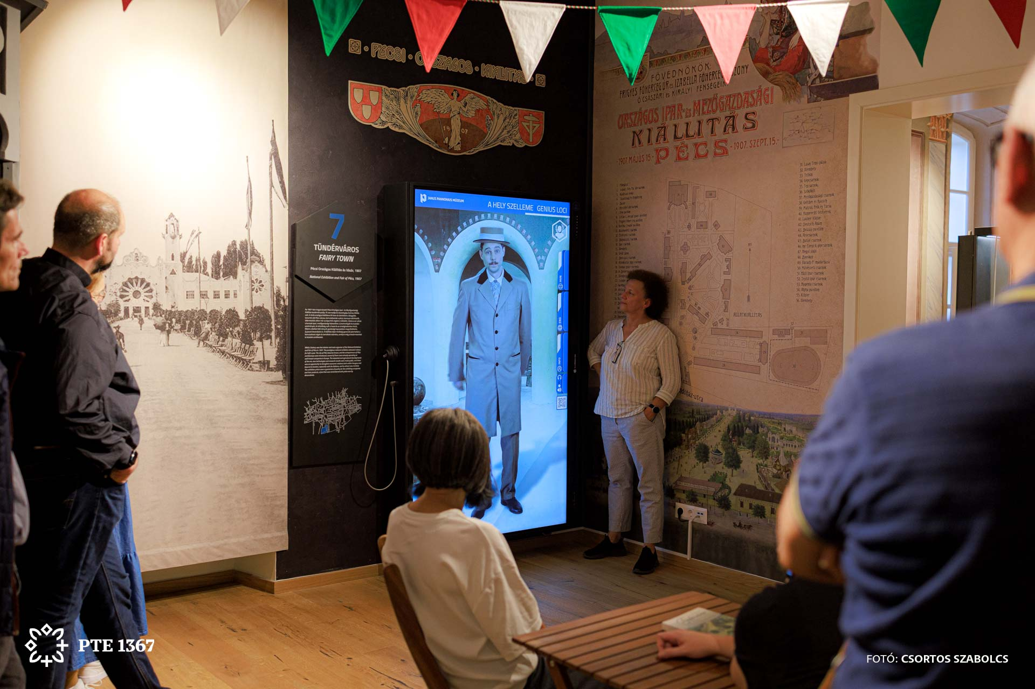
Korábbi események
PTE Alumni Exkluzív – Különleges találkozások havonta
2025. szeptember 25. – Janus Pannonius Múzeum
„Genius Loci” kiállítás
Állandó kiállítás megtekintése tárlatvezetéssel
Közös kulturális élmény
Alumni közösségi találkozó
Ingyenes, limitált létszám

Slide 12

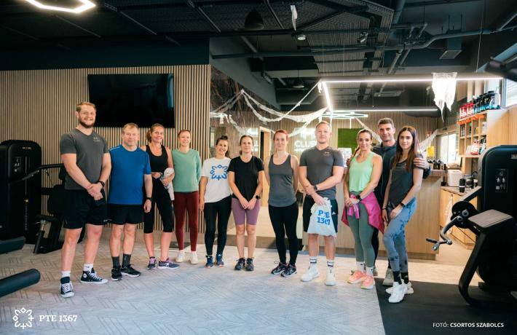
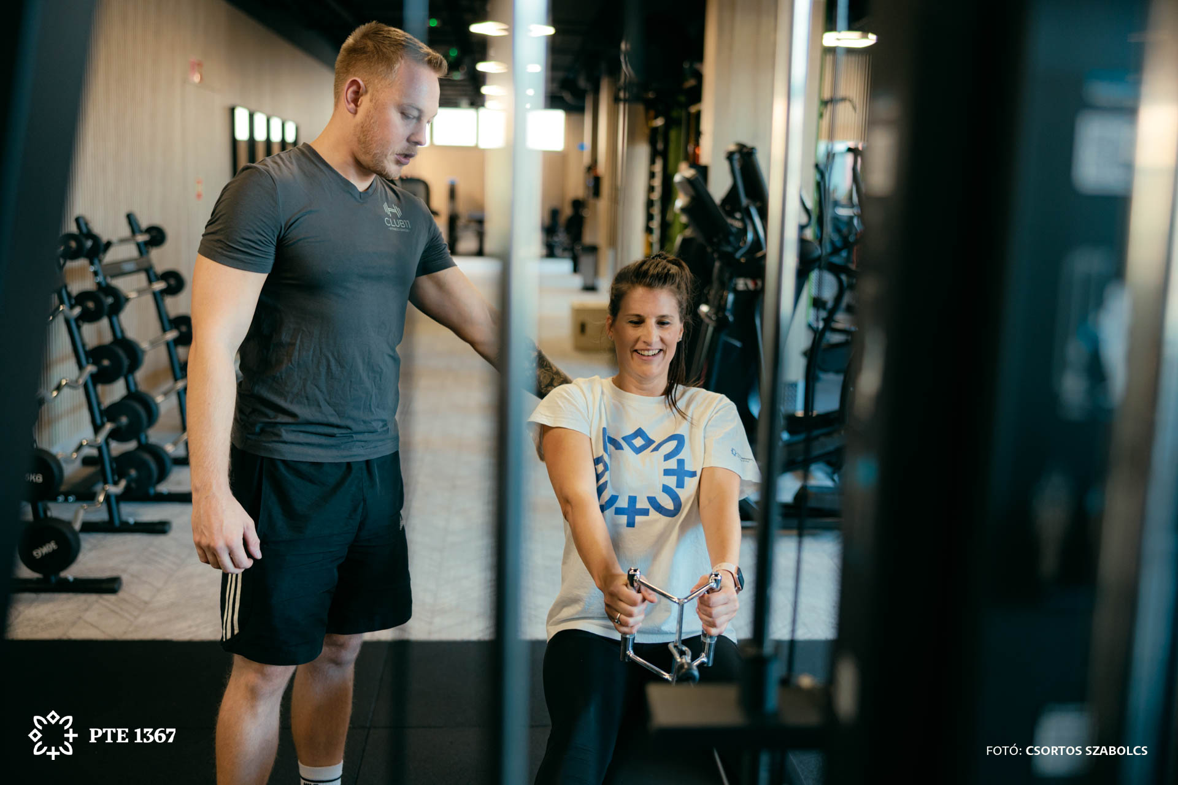
Korábbi események
PTE Alumni Exkluzív – Különleges találkozások havonta
2025. október 29. – Mozgás a Club11-ben
Sport és egészségtudatos életmód
Közös edzés
Alumni összejövetel

Slide 13


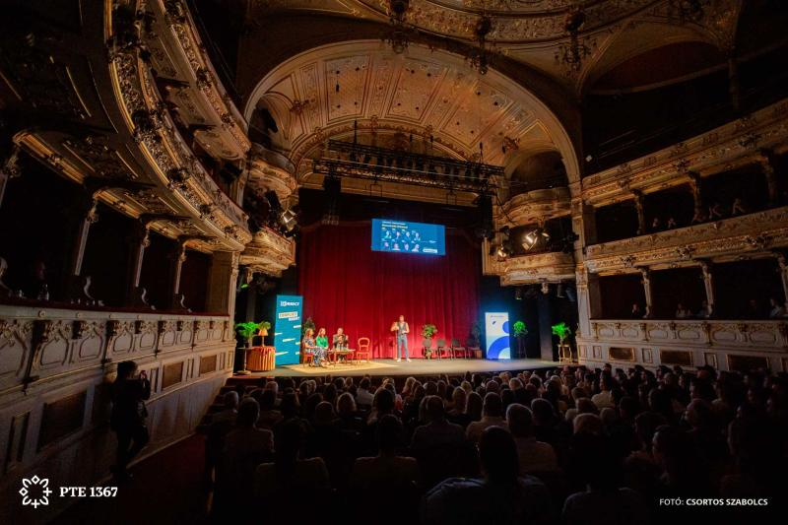
Korábbi események
PTE Alumni Exkluzív – Különleges találkozások havonta
2025. november 17. – Generációk (H)arcai
Színházi est – Pécsi Nemzeti Színház
Interaktív előadás
Generációk közötti együttműködés
Előadás + szakértői beszélgetés
Limitált részvétel

Slide 14

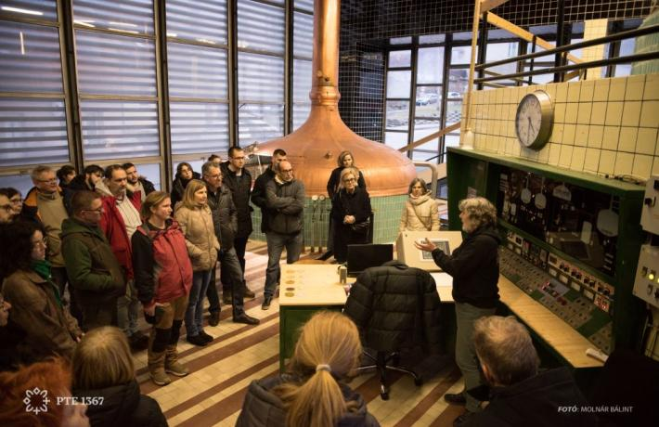
Korábbi események
PTE Alumni Exkluzív – Különleges találkozások havonta
Helyszín: Pécsi Sörfőzde, Sörfőzde-látogatás és sörkóstoló
Időpont: 2026. január 29., 16:00
Program:
Vezetett gyárlátogatás
Szakértői sörkóstoló
Kötetlen alumni találkozó
Max. létszám: 30 fő
Előzetes regisztráció szükséges

Slide 15
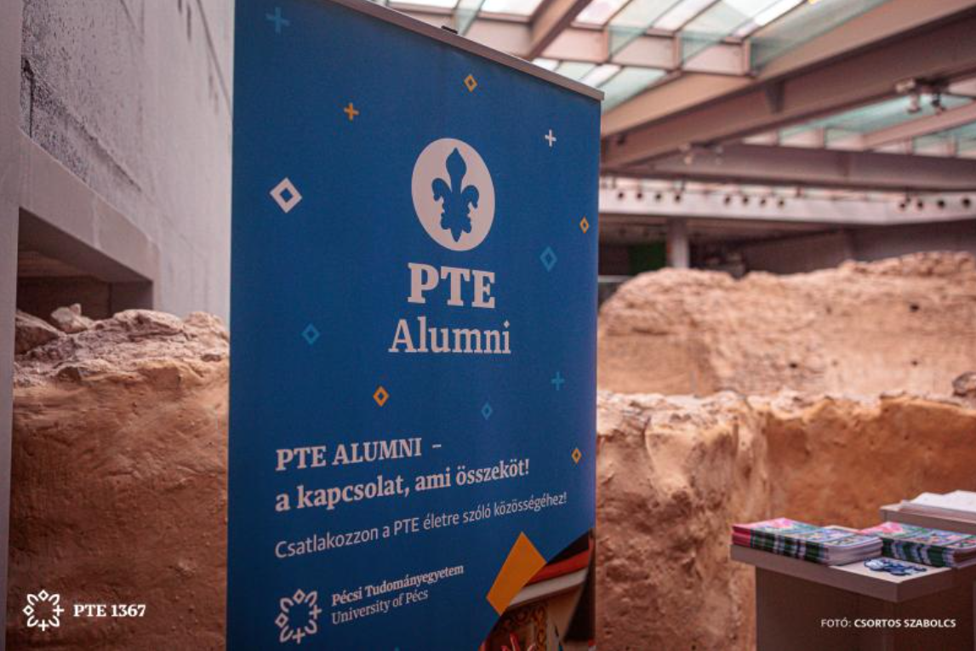
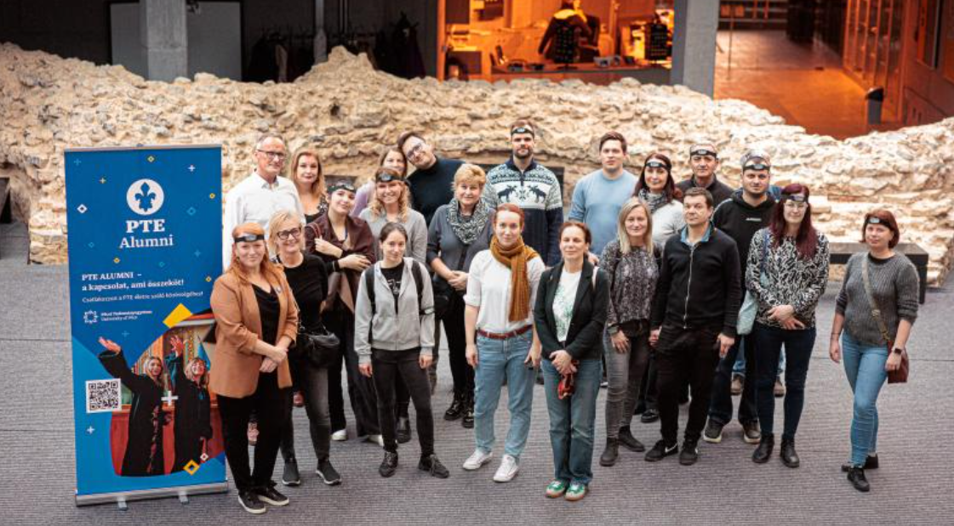

Korábbi események
PTE Alumni Exkluzív – Különleges találkozások havonta
Helyszín: Cella Septichora
Időpont: 2026. február 24, 17:00
Program:
Vezetett fejlámpás séta
Szakértői tárlatvezetés
Kötetlen alumni találkozó
Max. létszám: 30 fő
Előzetes regisztráció szükséges

Slide 16

Korábbi események
PTE Alumni Exkluzív – Különleges találkozások havonta
Helyszín: Kodály Központ
Időpont: 2026. március 24.
Program:
PFZ vendégelőadás
Max. létszám: 30 fő
Előzetes regisztráció szükséges

Slide 17

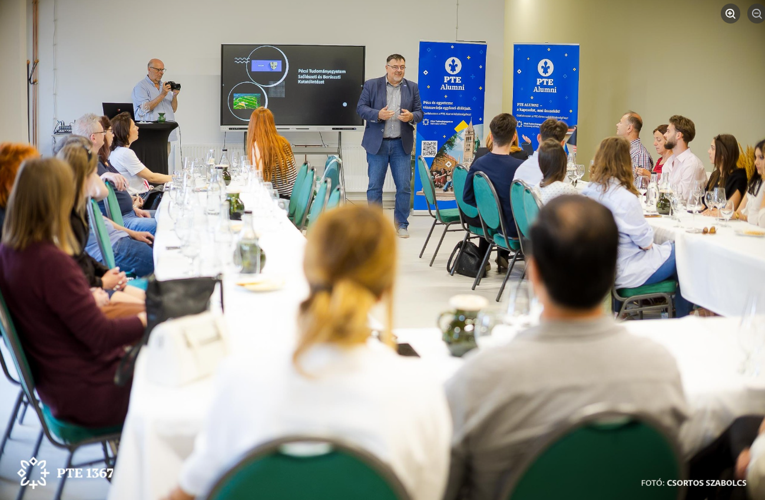
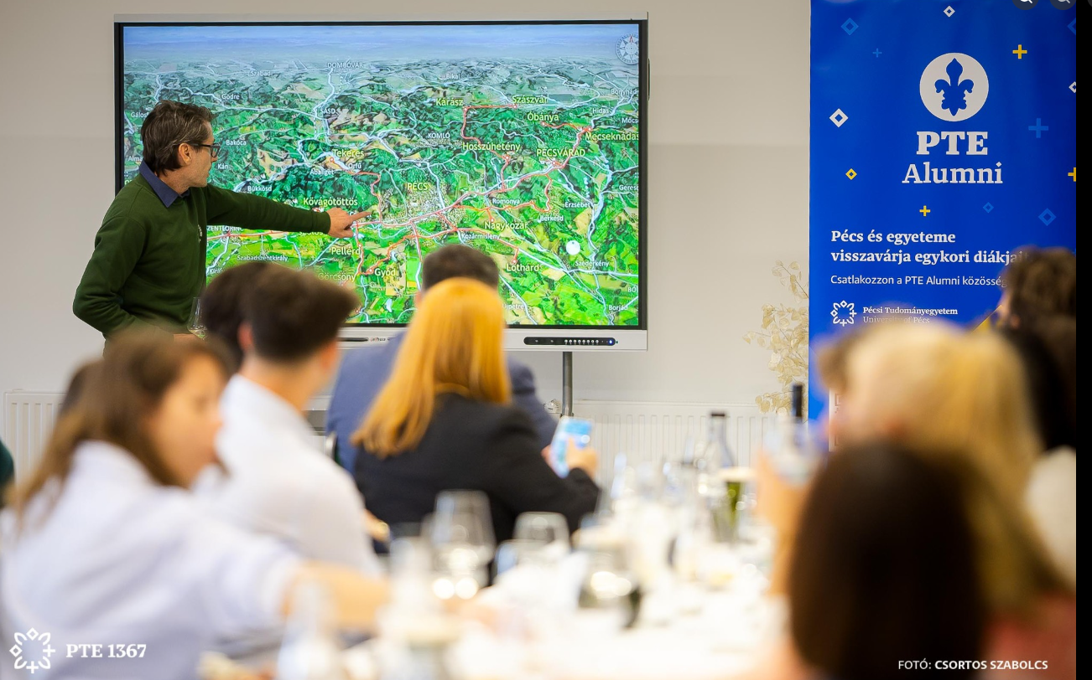
PTE Alumni Exkluzív – Különleges találkozások havonta
Helyszín: Pécsi Egyetemi Borbirtok
Időpont: 2026. április 28. Program:
Borászati bemutató
Szakértői borkóstoló
Kötetlen alumni találkozó
Max. létszám: 30 fő
Előzetes regisztráció szükséges

Slide 18



Alumni Exkluzív Budapesten
PTE Alumni Exkluzív – Különleges találkozások havonta
Együttműködő partner: Pannon Filharmonikusok
Klasszikus zenei koncert
Alumni pezsgős koccintás
Korlátozott számú jegy

Slide 19
Kommunikáció és marketing támogatás
PTE Alumni Exkluzív – Különleges találkozások havonta
Minden esemény önálló marketingkampányként működik
Egységes kommunikációs struktúra:
Dedikált landing oldal
Alumni hírlevél
Social media kampány
eseménybemutatás
regisztráció
exkluzivitás hangsúlyozása
célzott elérés a 35 000 fős adatbázison a 20 000 fő hírlevél regisztrálónak
vizuális storytelling
esemény előtti és utáni kommunikáció
alumni identitás erősítése
Notes:
Ahhoz, hogy ezek a programok valóban elérjék a céljukat, minden egyes alkalmat önálló marketingkampányként kezelünk. Nem csupán egy meghívót küldünk, hanem egy egységes és professzionális kommunikációs struktúrát építettünk fel.

Slide 20
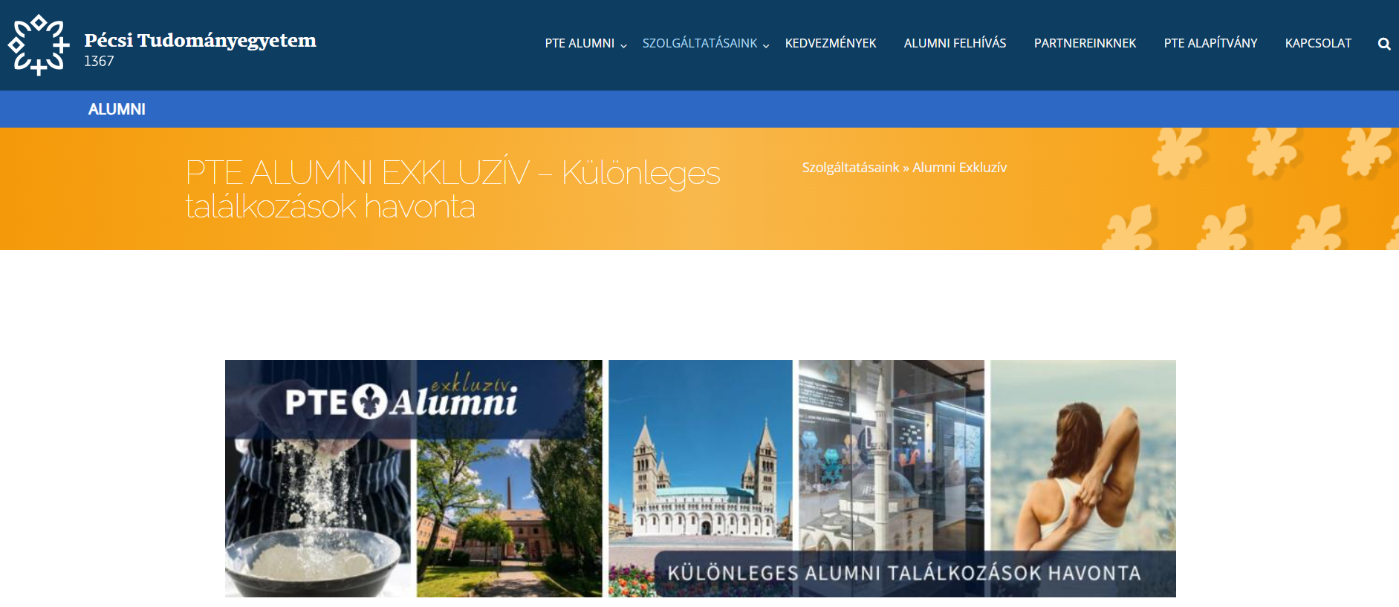
Landing oldal
PTE Alumni Exkluzív – Különleges találkozások havonta

Slide 21

Alumni hírlevél
PTE Alumni Exkluzív – Különleges találkozások havonta

Slide 22
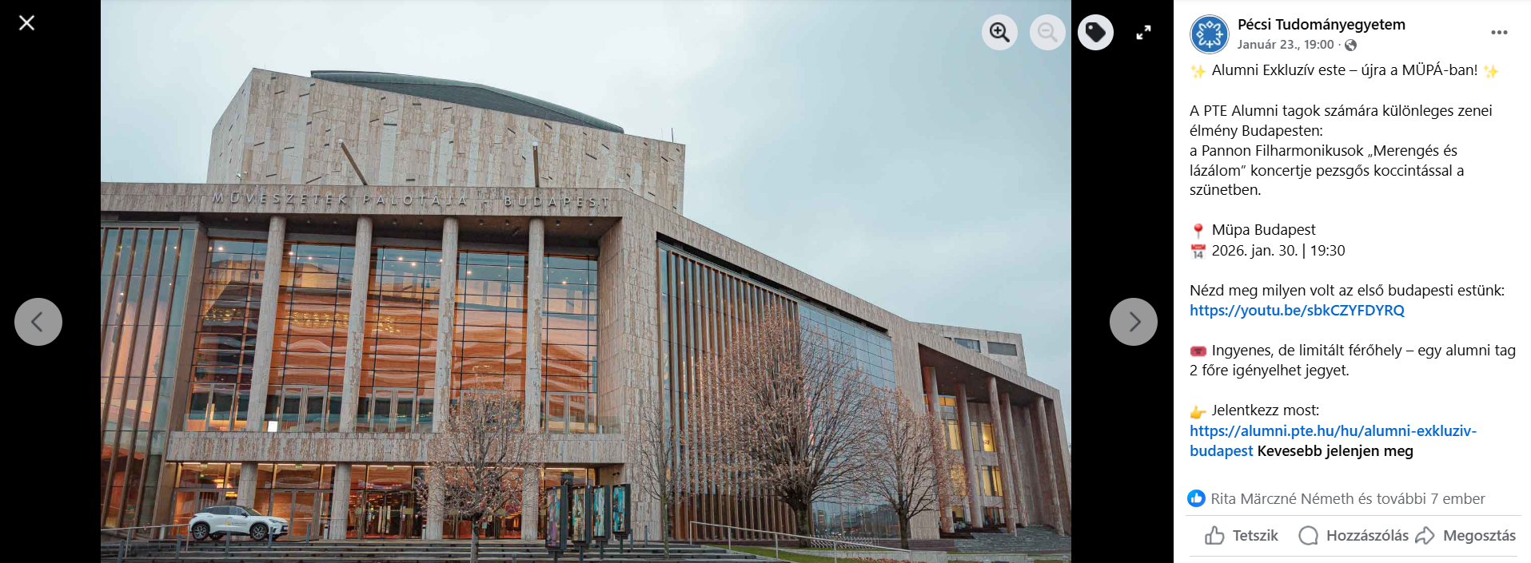
Social média kampány
PTE Alumni Exkluzív – Különleges találkozások havonta

Slide 23
Miért a PTE Alumni Exkluzív?
PTE Alumni Exkluzív – Különleges találkozások havonta
Eredmények
Erősségek
Marketingérték
35 000+ alumni tag megszólítása
Havi rendszerességű részvétel
Gyors betelés, visszatérő résztvevők
Vállalati partnerek bevonása
Pécsi és budapesti kiterjesztés
Társadalmi tőkére építő koncepció
Exkluzív, limitált létszám
Sokszínű programportfólió
Tudatos, egységes marketingkommunikáció
Élményalapú brandépítés
Alumni mint aktív márkahordozó
Alacsony költség – magas érzelmi érték

Slide 24
Összegzés: A PTE Alumni Exkluzív mintaszerű példája az értékteremtő intézményi marketingnek.
PTE Alumni Exkluzív – Különleges találkozások havonta

Slide 25

Köszönöm a figyelmet!
Kincses-Schmidt Gabriella
Alumni és vállalati kapcsolatok irodavezető
PTE Rektori Kabinet, Kapcsolati Igazgatóság
2026.05. 07.

Slide 26



